Slide 1



GenBotter电机开发教程
【05-05】
BLDC六步换向控制梳理
高博士
2025
Notes:
第 2 章的直流有刷电机（‘大力出奇迹’的代表，可以粗略控制转速、转向）和第 3 章的舵机（能定角度，通过减速齿轮和控制板来控制角度），
今天进入第 4 章 —— 步进电机，这个堪称‘精准主义者’的新伙伴，它和前两种电机最大的区别就是：转不转、转多少，全由‘步数’说了算！
今天先搞懂它‘怎么迈开腿’，下一节 4.2 咱们再细聊它的‘体检报告’—— 那些参数指标到底藏着什么秘密。

Slide 2
目录
六步换向原理（120°导通）
六步换向表格（6步导通顺序）
三相PWM波形示意图
控制方式对比：六步 vs 正弦波 vs FOC
电机要转起来，控制什么？（线圈电流相位+大小）
如何决定电机的方向？（通电顺序）
Notes:
这就是团结的力量

Slide 3
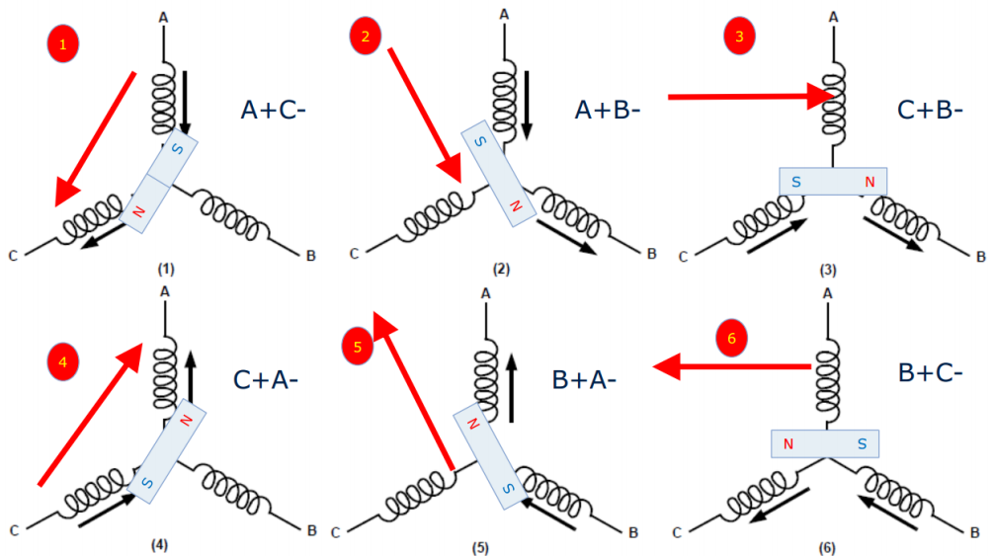
1. 六步换向原理
是最常见的 BLDC 控制方法，又叫120°导通
每一相在一个电气周期（360°电角度）里，有 120°角度范围流入电流，其他时间不流入电流。
每次只有两相导通：
  一相正极 (+)
  一相负极 (–)
  一相悬空 (Z)
换向顺序决定转动方向（正转 / 反转）

Slide 4
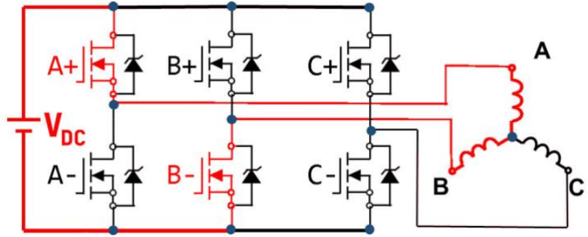
2. 六步换向表格（6步导通顺序）
步骤 | U相 | V相 | W相
1 | + | - | Z
2 | + | Z | -
3 | Z | + | -
4 | - | + | Z
5 | - | Z | +
6 | Z | - | +
（U）
（V）
（W）
“+” → 上桥臂导通（相线接正电压）
“–” → 下桥臂导通（相线接负电压）
“Z” → 悬空，不导通
正转顺序： 1 → 2 → 3 → 4 → 5 → 6 → 循环
反转顺序： 6 → 5 → 4 → 3 → 2 → 1 → 循环

Slide 5
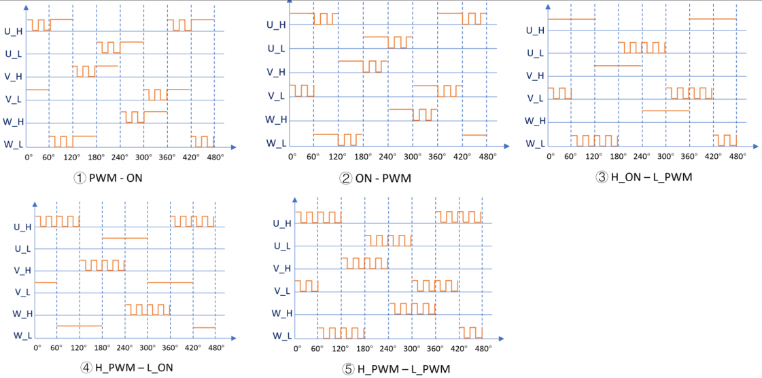
3.三相PWM波形示意图
三相全桥驱动
每相都有高桥臂（H）和低桥臂（L）
哪一个桥臂输出 PWM，
哪一个桥臂保持固定开通
PWM 方式 | 特点 | 应用场景
PWM – ON ON – PWM | 单边调制，简单实现，开关损耗低 | 六步换向常用
H_ON – L_PWM | 高桥常导通，低桥 PWM，驱动简单 | 六步换向、低端控制
H_PWM – L_ON | 高桥 PWM，低桥常导通 | 六步换向，部分驱动器习惯
H_PWM – L_PWM | 双边调制，电压利用率高，波形更平滑 | 正弦波控制、FOC

Slide 6
4. 还有其它控制方式么？
控制方式 | 优点 | 缺点 | 应用阶段 | 难度
六步换向 | 实现简单、硬件需求低 | 转矩脉动大、噪音大 | 入门、低成本 | ⭐
正弦波控制 | 转矩平稳、噪音小 | 实现复杂、成本高 | 中端产品 | ⭐⭐
FOC控制 | 精准、高效 | 算法&硬件要求高 | 高端工业应用 | ⭐⭐⭐
六步换向：梯形方波，梯形电流，转矩脉动大；
正弦波控制：连续变化呈正弦波，使定子磁场旋转平滑，与转子磁场保持同步，从而产生恒定转矩。
FOC 控制：FOC 可以直接、独立地控制产生转矩的电流（Iq）和产生磁场的电流（Id），实现高效、平稳、可调转矩。
接下来，采用六步换向+PWM调速做个案例。

Slide 7
POWERPOINT DESIGN
2025
谢谢大家
主讲人：
高博士
时间：
2025.8

